Slide 1
고양시 공공자전거 스테이션
최적 위치 선정 분석
[누가 내 자전거를 옮겼을까?]
김영유 김채영 김채원
박상준 이상은

Slide 2
목차
01
분석 배경
02
분석 방법
Part1.
고양시 공공자전거 스테이션 현황
Part2.
고양시 거주 인구 데이터 분석
Part3.
고양시 유동성 데이터 분석
03
분석 결과

Slide 3
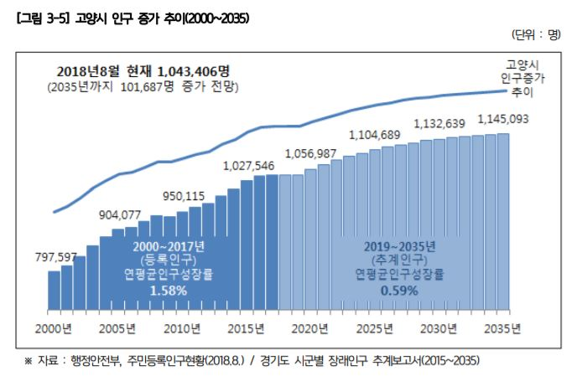

1. 분석배경
고양시 2010년 공공자전거 서비스 도입, 약 161개 스테이션과 1700여대 공공자전거를 시민에게 제공 중
하지만 !
장항1동
청년스마트타운, 한류월드부지의 택지개발 , 장항공공주택지구 개발
-> 인구증가 예상
+
송산동
도시개발, 주택지조성사업 이루어지고 있음
-> 현재 인구 증가 중
+
대화동
킨텍스 옆 택지개발 중
제2자유로 쪽으로 고양 일산 테크노밸리 조성
-> 인구증가 예상
고양시의 도시개발 사업 추진, 택지개발, 도시정비사업, 주택산업 등 으로 인해 고양시의 인구가 꾸준히 증가하고 있으며,
2023년 까지 고양시의 도시개발은 계속될 예정이어서, 인구 증가는 계속될 것으로 예상

Slide 4

Infographic Style
인구 증가로 인한 문제점 발생
1. 인구는 계속해서 증가 했으나, 자전거 배치량 문제로 이용률 감소, 이용횟수 매년 점차 감소
2. 자전거 배치량은 점차 감소 연평균 -8.27% 감소
3. 연도별 피프틴 이용거리/ 연간 피프틴 이동횟수 매년 감소
인구증가와 도심 증가에 따른
고양시 자전거 스테이션 접근성 개선이 필요한 실정

Slide 5
1. 분석배경
고양시 공공 자전거를 사용하는 가장 중요한 이유
고양시 모든 연령층에서
‘이동시간 절약’ + ‘교통비 절약 부분’이
50% 가까이 차지
대부분의 사람들은
‘이동성’ 을 목적에 두고 있음
‘이동성’ 목적 = 출퇴근 목적으로 공공자전거를 사용하는 수요가 50% 육박
고양시는 적재적소한 장소에 공공자전거(피프틴) 재배치가 필요한 실정

Slide 6
Part 1.
고양시 공공자전거
스테이션 현황
1. 스테이션 배치 현황
2. 사용 빈도
3. 주요 사용 시간대
4. 고양시민들의 의견

Slide 7
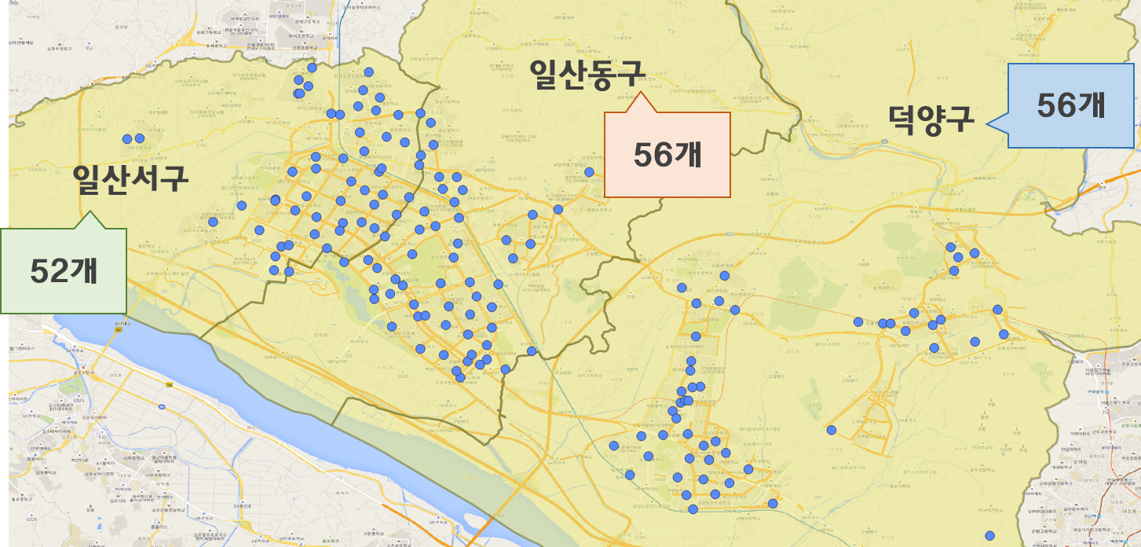
1-1. 스테이션 배치 현황
최적의 공공자전거 스테이션 재배치를 하기에 앞서 COMPAS에서 제공한 데이터와 관련 논문과 QGIS를 기반으로 고양시의 공공자전거서비스 피프틴의 스테이션 현황을 알아봄
현재 덕양구에 56개, 일산동구에 56개, 일산서구에 52개의 공공자전거 스테이션이 배치되어 있음
스테이션은 주택, 학교, 구청, 대중교통 등 사람들의 접근성이 높은 곳에 주로 위치해 있으며 KINTEX, 일산호수공원 등 문화생활을 즐길 수 있는 곳에도 많이 설치

Slide 8
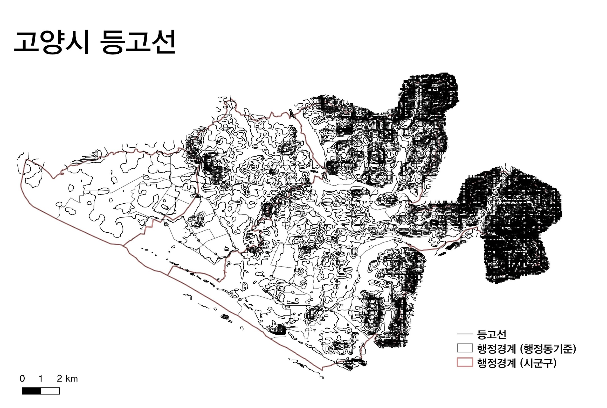

1-2. 이용빈도
산지가 많은 덕양구
고양시민들이 공공자전거를 얼마나 이용하는지 보기 위해 2019년 기준 고양시 공공자전거의 대여횟수 비율을 보았을 때, 일산동구(53%) > 일산서구(34%) > 덕양구(13%) 순으로 높음
특히 덕양구는 산지가 많은 지형적 특성 때문에 스테이션 수가 비교적 많음에도 불구하고 이에 비해 이용률이 낮고, 반면에 일산서구는 이용률이 높음
출처: 『고양시 공공자전거 정책방향 수립을 위한 연구』 논문

Slide 9
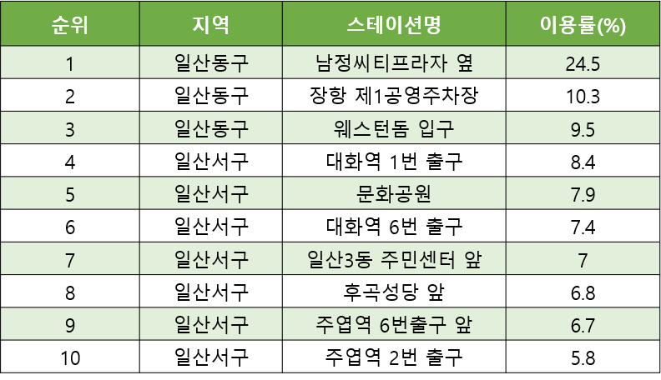
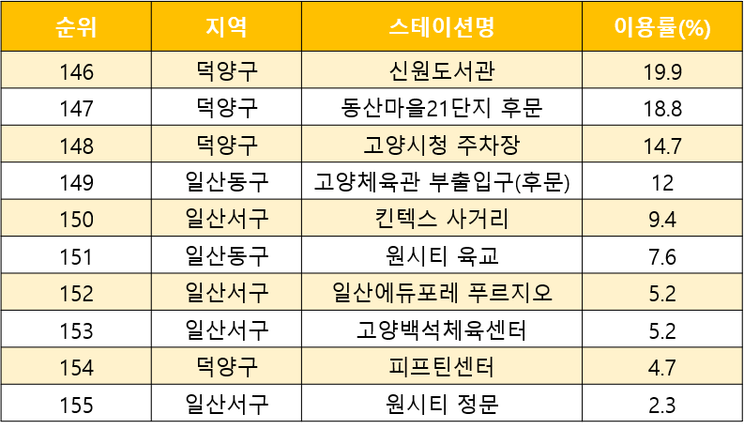
1-2. 이용빈도
세 지역의 스테이션별 공공자전거 대여순위를 보면 상위 10위권 안에 드는 스테이션 중 7곳은 일산서구에, 3곳은 일산동구에 위치
반면에 하위10위권에 드는 스테이션 중 4곳은 덕양구에, 4곳은 일산서구에, 2곳은 일산동구에 위치

Slide 10
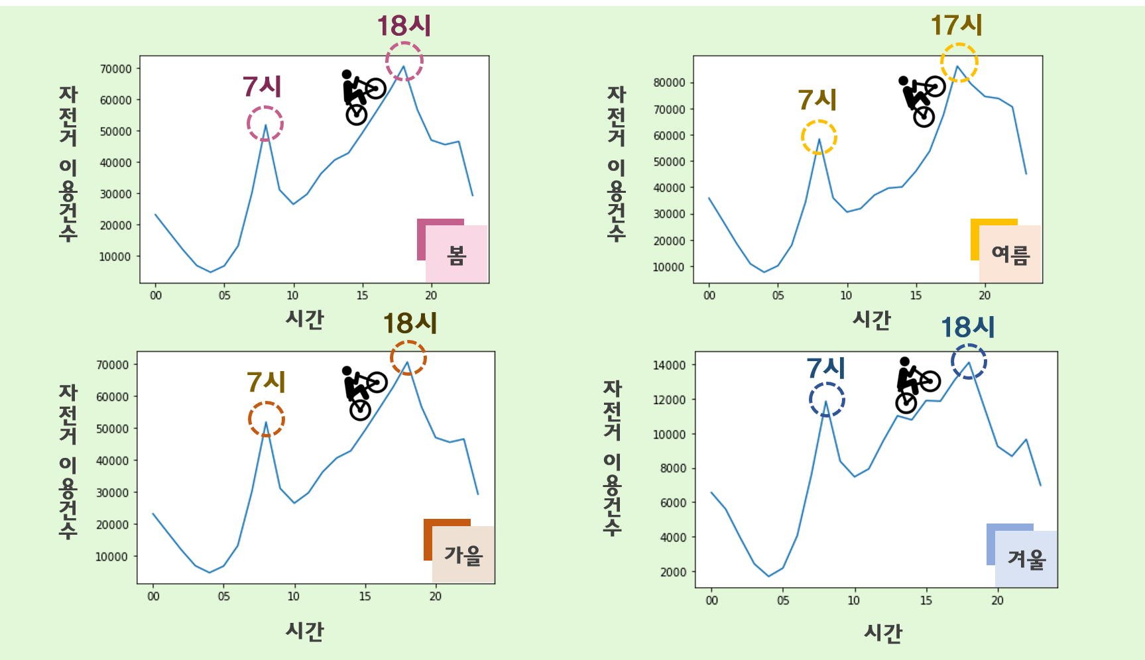
1-3. 사용시간대
계절과 공공자전거 이용 시간대간의 상관관계를 보고자 공공자전거 스테이션 데이터를 살펴봄
봄은 3~5월, 여름은 6~8월, 가을은 9~11월, 12~2월을 기준으로 전처리 진행
그 결과, 계절을 불문하고 오후 17~18시에 이용을 가장 많이 하고 그 다음으로 오전 7시에 주로 이용하는 것을 보면서 출퇴근 및 등하교 시간에 공공자전거의 수요가 높다는 것을 파악

Slide 11
1-4. 고양시민들의 의견
‘ 설치장소와의 근접성 ’
‘ 공공자전거 사용 이유 ’
공공자전거 스테이션을 재배치할 때 고려할
KEYWORDS
‘ 공공자전거 통행 목적 ’
공공자전거를 이용하는 주요 통행 목적으로 스포츠 레저가 가장 높은 응답률을 보이고 그 다음으로 출퇴근이 높음
출처: 『고양시 공공자전거 정책방향 수립을 위한 연구』 논문
*설문조사는 2019년 9월, 고양시민 775,902명을 대상으로 실시
피프틴에 대한 만족도 설문조사 결과에 따르면 고양시민들이 주로 이용하는 공공자전거의 설치장소는 자택으로부터 도보로 5분 이내의 거리에 위치해 있었음
공공자전거를 이용하는 이유는 건강과 체력증진 > 이동시간 절약 > 교통비 절약 > 목적지와의 접근성 편리 순으로 높은 응답률을 보임

Slide 12
Part 2.
고양시 유동성 데이터 분석
1. 버스 데이터 기준 분석
2. 지하철 데이터 기준 분석
Notes:
지하철 역별

Slide 13
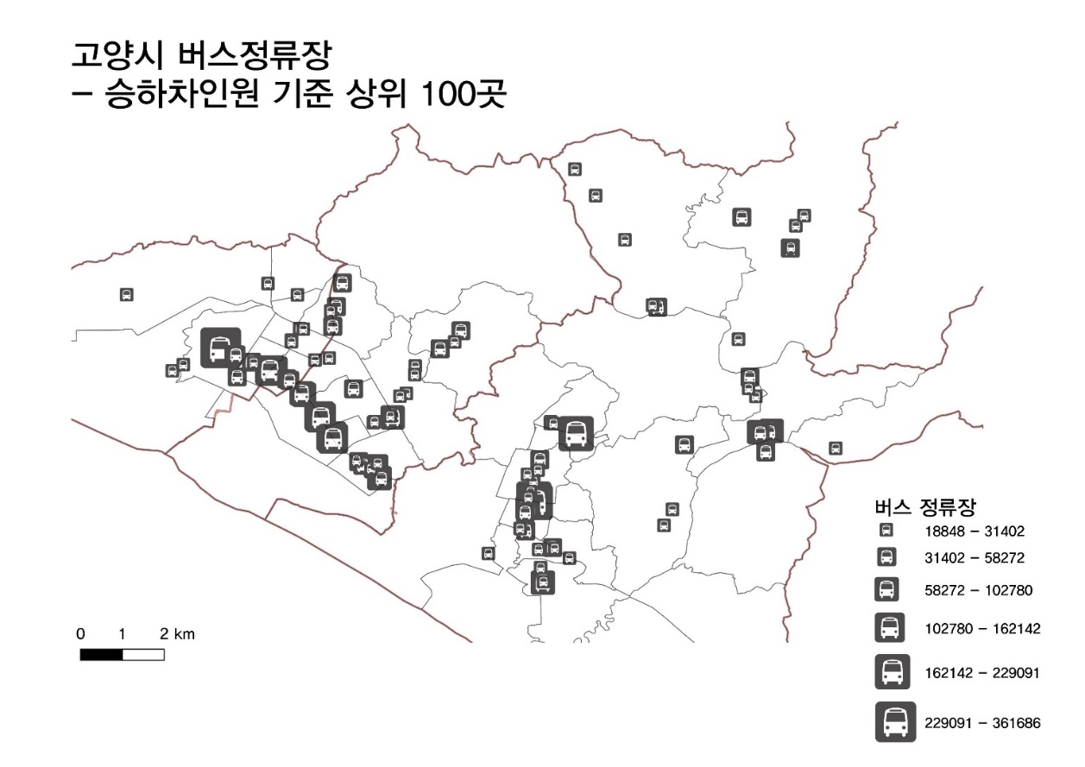
2-1. 버스 데이터 기준 분석
대중교통을 이용하는 유동인구와 공공자전거 이용간의 상관관계를 확인하고자 각각 버스와 지하철을 이용하는 유동인구 파악
승하차 인원수가 많은 버스정류장 상위 100
상위 100위를 상행·하행방향 정류장으로 분류
(상행 52곳, 하행 30곳, 알 수 없음 18곳)
상행버스를 이용하는 유동인구가 더 많으므로 사람들이 같은 방향에 배치된 공공자전거 스테이션을 많이 이용할 것이라고 추측
하행버스를 배제한 상위 100위권 버스정류장 시각화
좌표 시각화

Slide 14
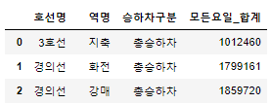
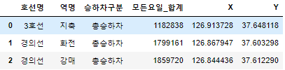
2-2. 지하철 데이터 기준 분석
도표 1)
[승하차 유동인구 상위 지하철역 분석 과정]
[고양시 지하철 역 승하차 유동인구 상위 10개]
① 지하철 역별 이용객 수 데이터에서 ‘총승하차’ 관련 데이터만 추출
일련번호 | 역명 | 모든 요일 합계
1 | 화정 | 14,522,105
2 | 삼송 | 11,526,325
3 | 대화 | 10,008,025
4 | 원당 | 8,607,849
5 | 백석 | 8,533,226
6 | 주엽 | 7,234,466
7 | 정발산 | 6,843,625
8 | 일산 | 6,808,074
9 | 마두 | 6,222,179
10 | 원흥 | 5,757,420
② 중복값 제거 후, 전철역 공간정보 데이터로 위도, 경도 데이터 입히기
③ ‘모든 요일 합계’를 기준으로 내림차순 정렬 후 상위 지하철 역 추출

Slide 15
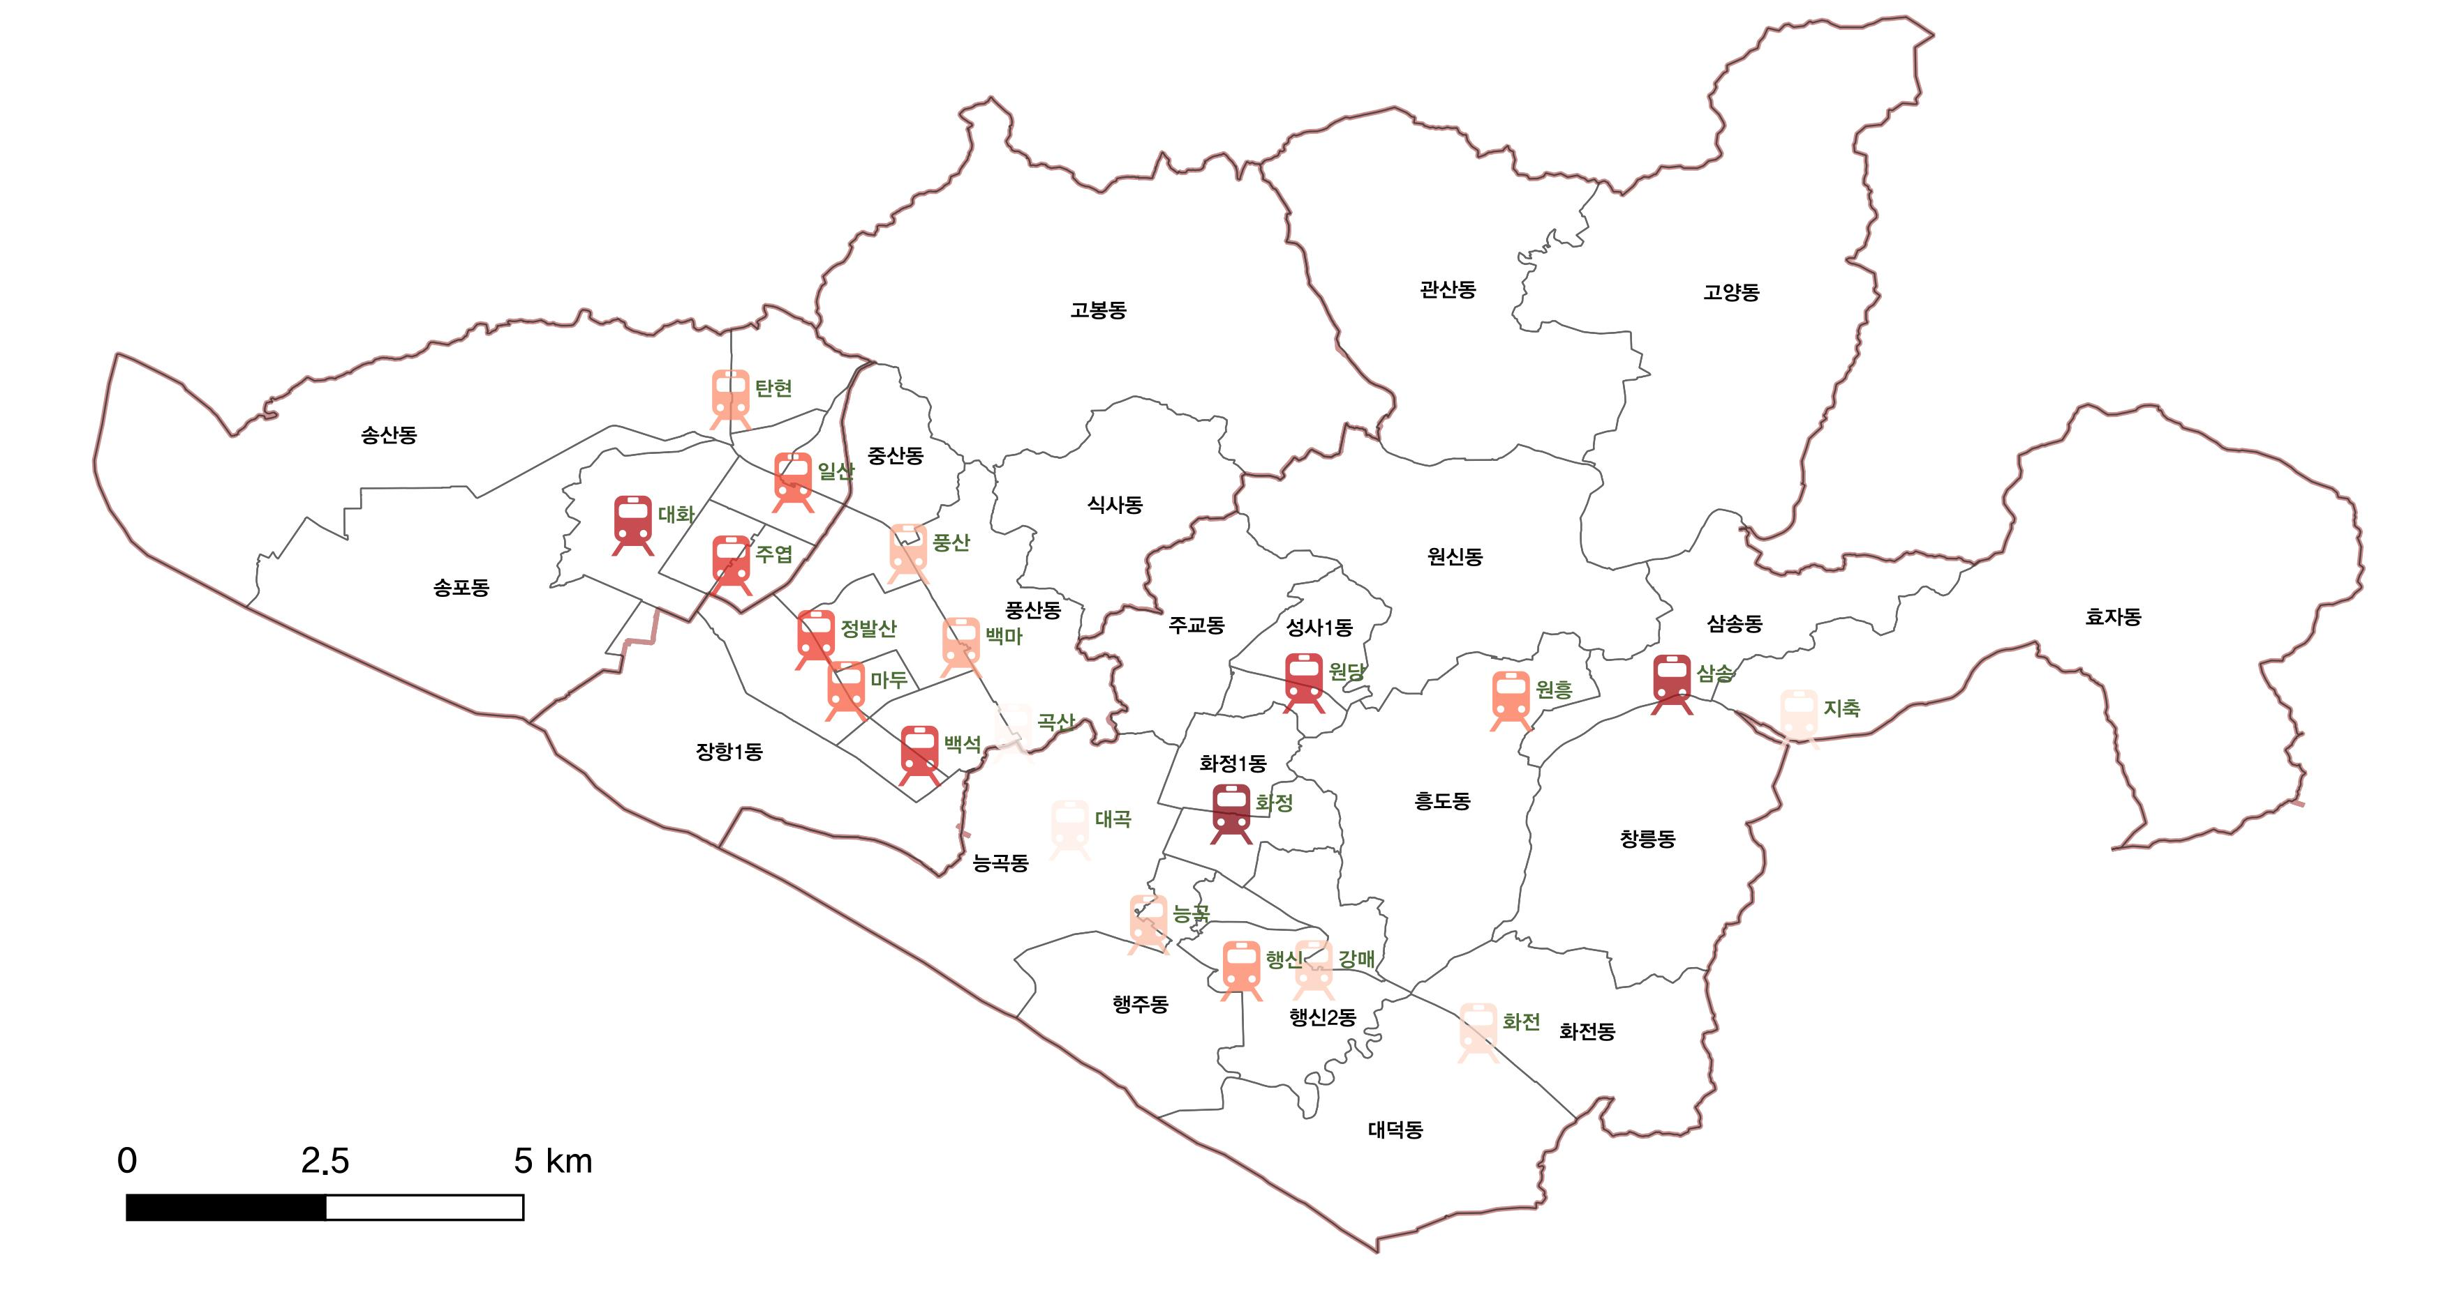
2-2. 지하철 데이터 기준 분석
지도 시각화
[지하철 역별 최다빈도 승하차 유동인구]
*승하차 유동인구가 높을수록 심볼 컬러가 진하게 표시 됨
*설문조사는 2019년 9월, 고양시민 775,902명을 대상으로 실시
지도 시각화를 통해 승하차 유동인구 상위 지하철 역들이 고양시 내 어느 지역에 분포해 있는지 확인

Slide 16
[대중교통 승하차 유동인구 데이터 분석 결과]
1. 버스, 지하철 역별 인구과밀집 지역 데이터로 특정 지역 인구 과밀집 확인
2. 해당 과밀집 지역에서 점심, 퇴근 시간에 공공 자전거 이용률 최다
(주로 200번대 정류장)
3. 출근 및 새벽 시간대는 300번대 자전거 정류장 사용 증가
4. 주거 밀집지역 인근에서의 점심,퇴근 / 출근, 새벽 시간대 이용 정류장 차이
파악을 위해 주거 지역 인구 및 인구 밀도 데이터 분석 추가 진행

Slide 17
Part 3.
고양시 거주 인구 데이터 분석
1. 최근 3개년 (2017-2019) 고양시 인구 변화
2. 신규 택지개발지역 (장항1동/송산/대화) 3개년 인구 변화

Slide 18
3-1. 최근 3개년 (2017-2019) 고양시 인구 변화
[고양시 전체 총 인구 추이 변화 분석]
분석 이유
과정 1
과정 2
시각화
01
02
분석 이유
과정 1
주거 밀집지역 인근 두 시간대 이용 정류장 차이를 위해
주거 지역 인구 및 인구 밀도 데이터 분석 진행 필요
인구통계 데이터 ‘행정구역’ 컬럼 중
‘경기도 고양시(4128000000) ‘해당 데이터만 추출
03
04
과정 2
시각화
‘총인구수’ 컬럼을 float로 변환 후 ‘ , ’ 제거
그래프 시각화

Slide 19
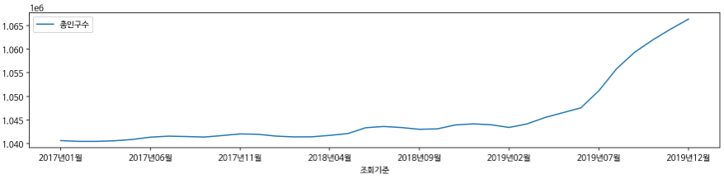
3-1. 최근 3개년 (2017-2019) 고양시 인구 변화
그래프1) 최근 3개년 고양시 인구 변화 추이
2019년 7월을 기점으로 고양시 총 인구가 급격하게 증가 했음을 확인

Slide 20
3-2. 신규 택지 개발 지역 (장항1동/송산/대화) 인구 변화
[최근 3개년 신규 택지 개발지역 인구 변화 추이 분석]
데이터 분석
과정 1
과정 2
과정 3
01
분석 이유
02
과정 1
신규택지개발 지역인 장항1동, 송산, 대화는 향후 인구 증가
가능성이 매우 높음. 인구 증가 시, 추가적인 스테이션
배치가 필수적일 것이라 예상.
인구통계 데이터에서 ‘행정구역’ 컬럼 중 ‘송산동’ 포함
데이터만 추출 후, 인구 추이 변화 시각화
03
04
과정 2
과정 3
‘대화동’ 데이터 추출 후 인구 추이 변화 시각화
‘장항1동’ 데이터 추출 후 인구 추이 변화 시각화

Slide 21
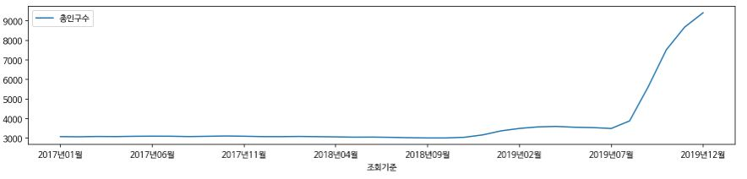
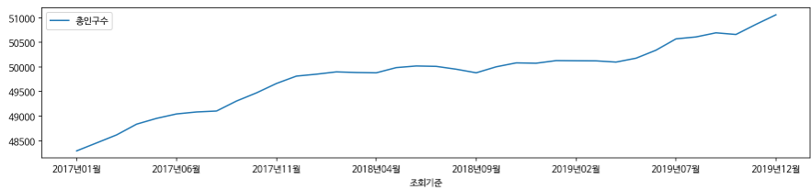
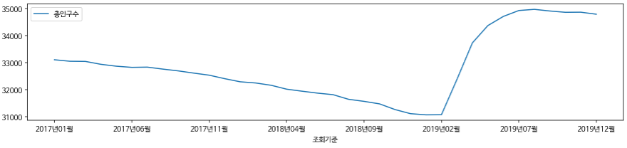
3-2. 신규 택지 개발 지역 (장항/송산/대화) 인구 변화
장항1동
01
2019년 7월 기준 급격한 증가
02
산
송산
03
2017년 1월 이후 꾸준한 인구 증가
대화
인구 감소세에서 2019년 2월 기준 급격한 증가

Slide 22
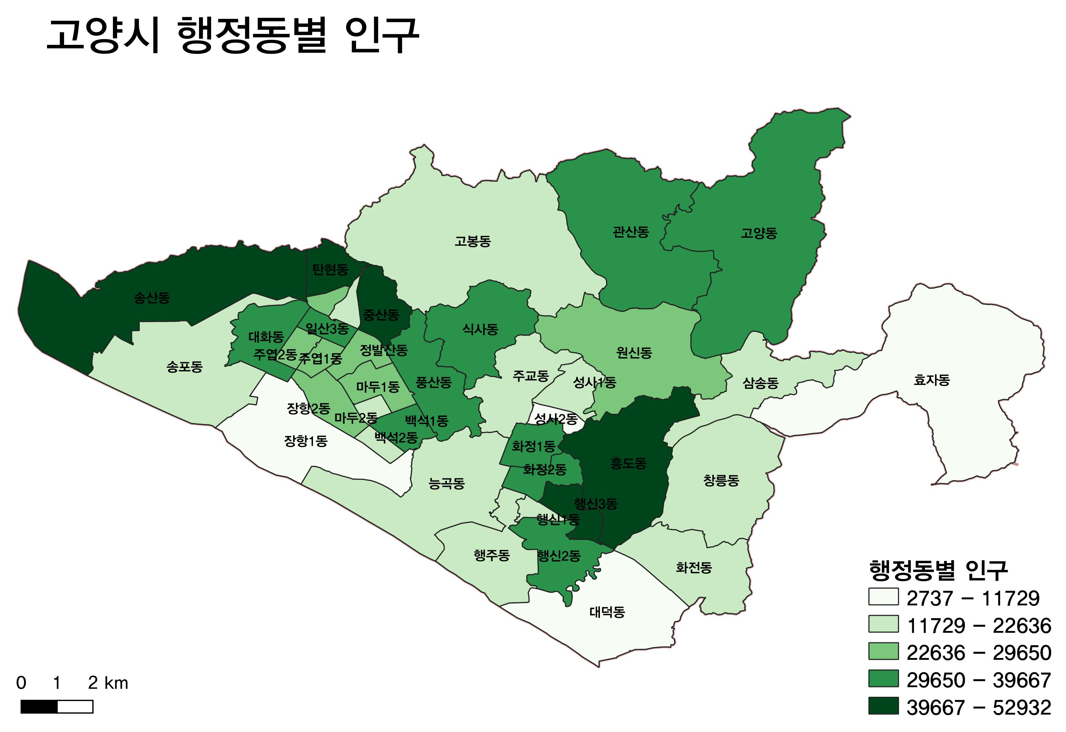
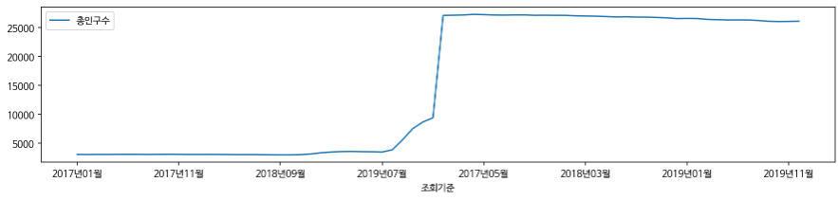
3-2. 신규 택지 개발 지역 (장항/송산/대화) 인구 변화
[신규 택지 개발 세 지역 인구 통계 분석 결과]
1. 장항1동, 송산, 대화 세 지역 모두
눈에 띄는 인구 증가 추이를 보이고 있음
2. 그러나, 이 세 지역의 거주 인구 증가에
비례하지 못하는 현재 자전거 스테이션 수
= 장항1동/송산/대화 인구 증가 추이에 맞는
추가 자전거 스테이션 배치 필수

Slide 23
분석결과
- 분석 결과 기반의 최적의 스테이션 재배치 위치 제안
- 기대효과 및 한계점

Slide 24
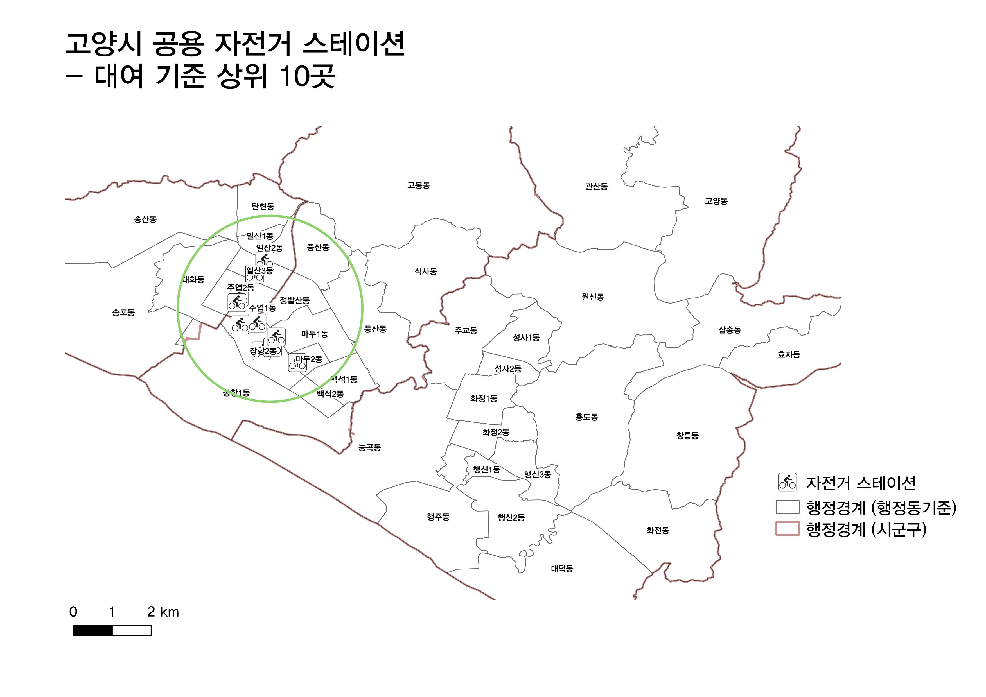
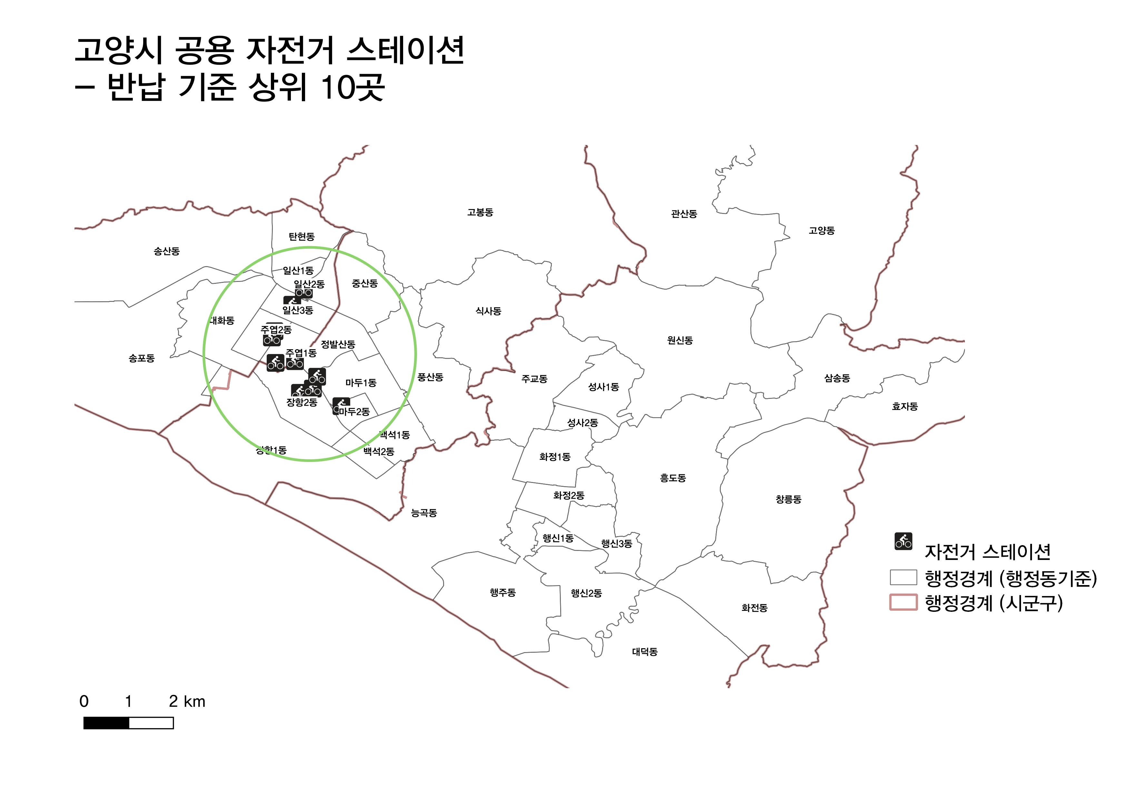
결론 1. 이미 사용률 비교적 높은 자전거 스테이션 일산 서구, 동구는 스테이션 유지
대여 기준, 반납 기준으로 자전거 스테이션 사용 빈도 상위 10곳을 추린 결과
상위 10곳 모두 일산 서구 , 동구 -> 서구, 동구는 스테이션 그대로 유지

Slide 25
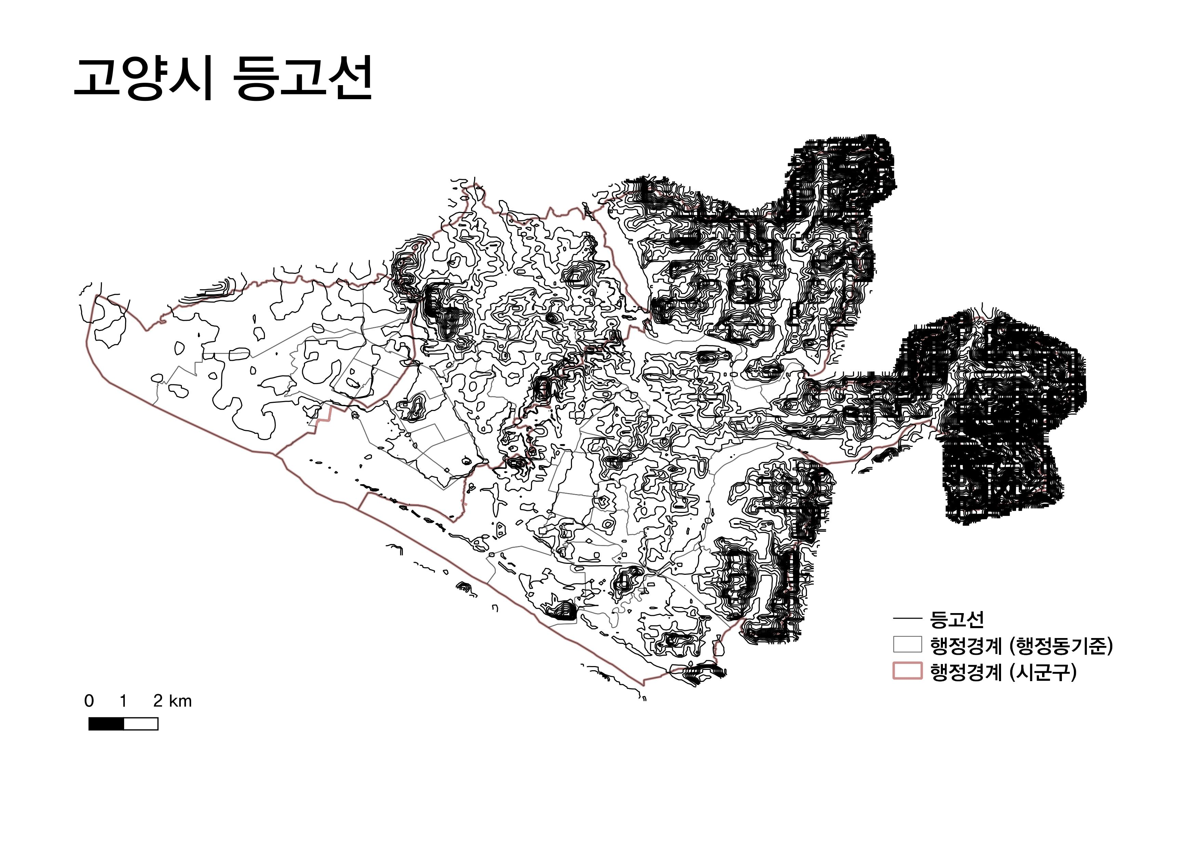
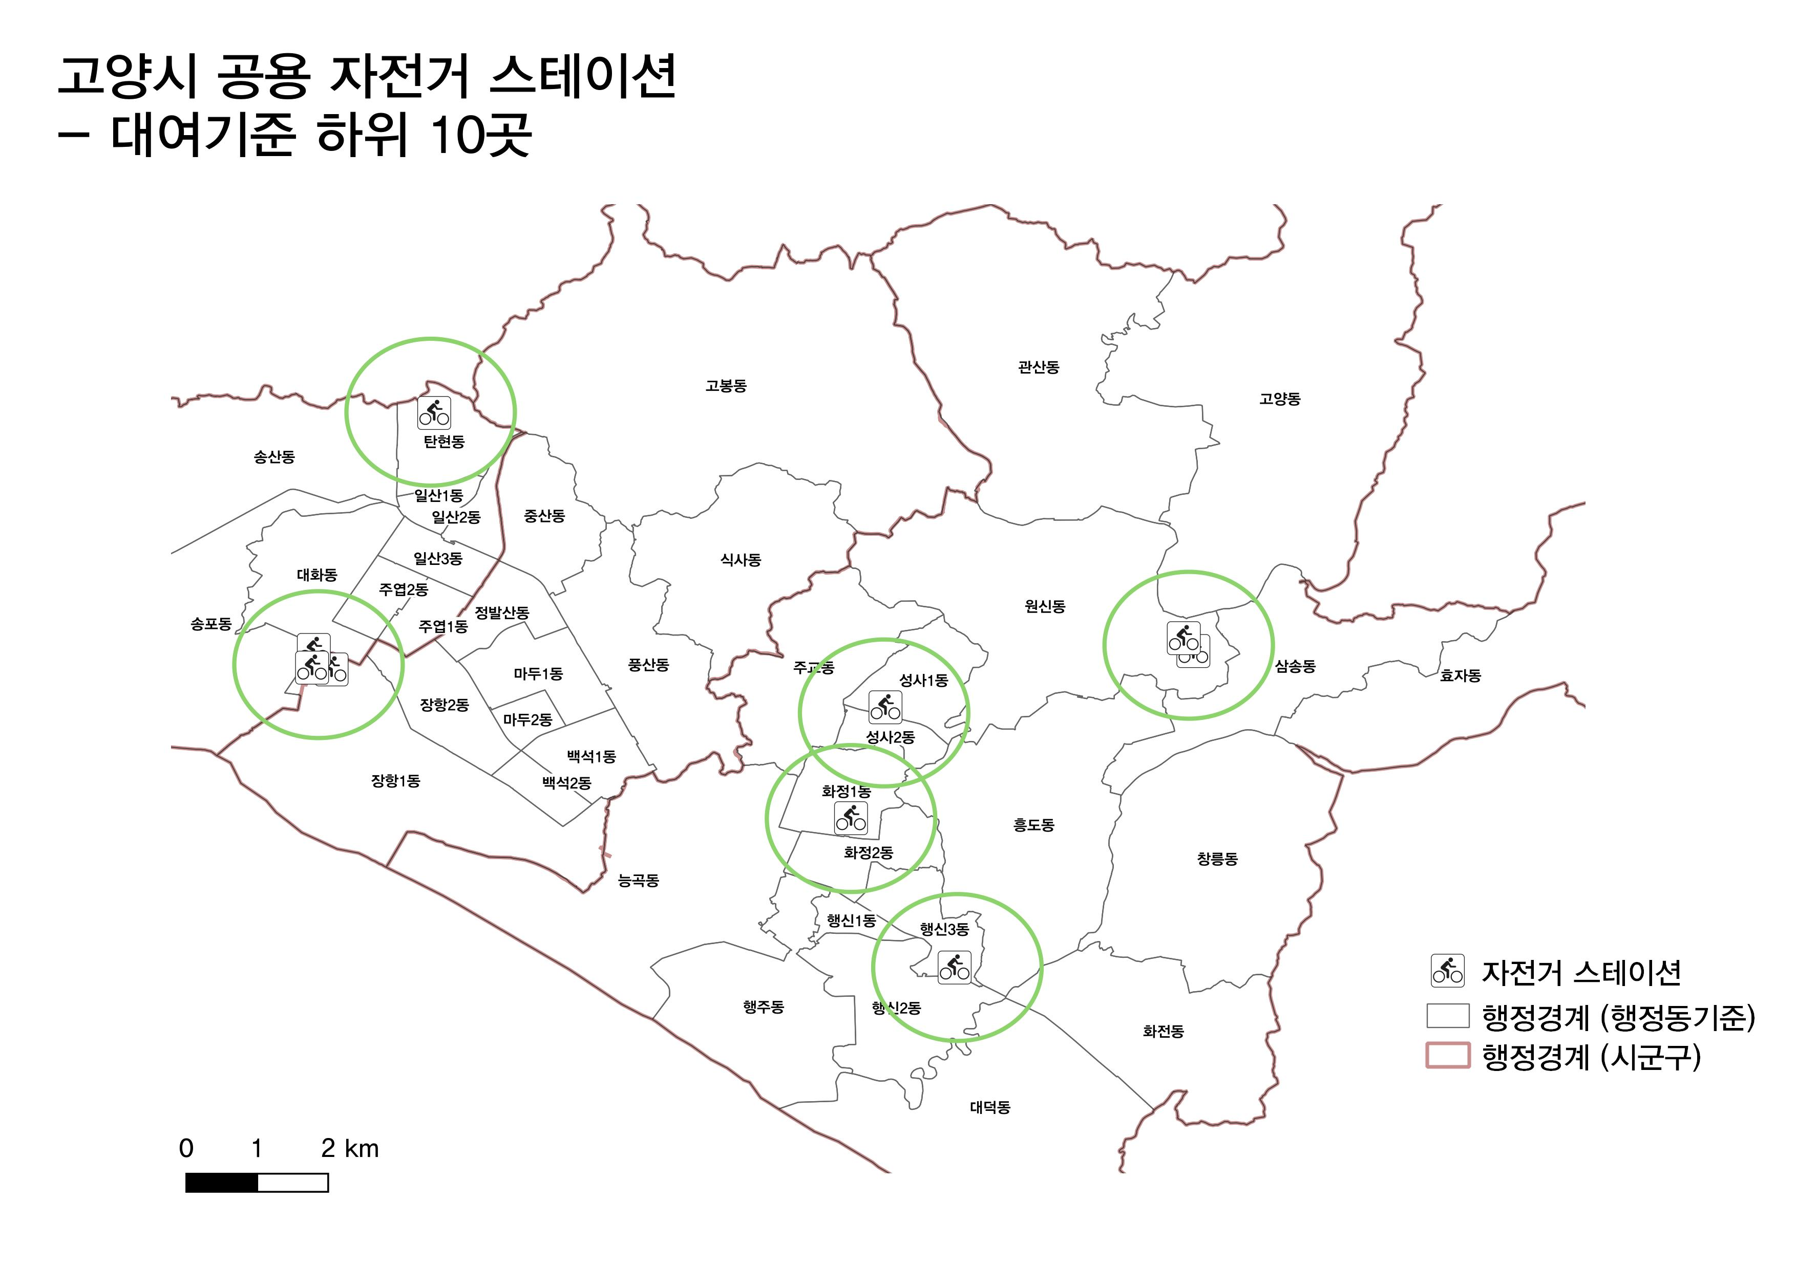
결론 2. 덕양구는 스테이션 수가 적고 사용률이 낮아 사용률을 촉진하기 위해 재배치 제안
1) 재조정 필요한 곳
① 인구는 많지만 고도가 높아 이용률이 낮은 지역 재조정
② 연간이용률 최하위 스테이션 재조정
실제로 대여를 기준으로 자전거 스테이션을 사용하지 않는
하위 10곳을 분석한 결과, 대부분 덕양구 안에 있는 스테이션이었음
덕양구의 자전거 스테이션 재조정이 필요
고도가 높아서 자전거를 사용하기 적합하지 않은 환경

Slide 26
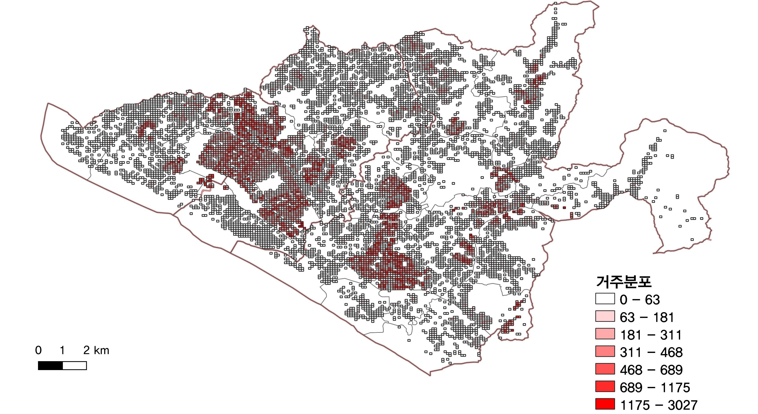



결론 2. 덕양구는 스테이션 수가 적고 사용률이 낮아 사용률을 촉진하기 위해 재배치 제안
2) 추가 설치가 필요한 곳
1. 필요도: 최상
- 고양관산초/고양제일중/고양외고 3개학교
- 인구밀집도 가장 높음
- 학교 주변 자전거 스테이션 설치 필요
2. 필요도 : 상
- 버스정류장이 많은 곳(버스정류장top2)
- But 자전거 스테이션은 적음
- 버스정류장 주변 자전거 스테이션 설치 필요
* 필요도에 따라 배치할 거치대 수량 분배
3.필요도 : 중
- 인구 5천명 예상
- 자전거 스테이션 없음.
- 거주지 주변 자전거 스테이션 설치 필요
4. 필요도 상
- 지하철역 근방
- 인구 8~9천명 예상
- 인구밀집도 높음
- 지하철 역 주변에 자전거 스테이션 설치 필요
5. 인구 밀집도 높으나, 교통시설 x
대중교통 접근을 위해, 지하철역 근방에
자전거 반납 스테이션 설치 필요

Slide 27
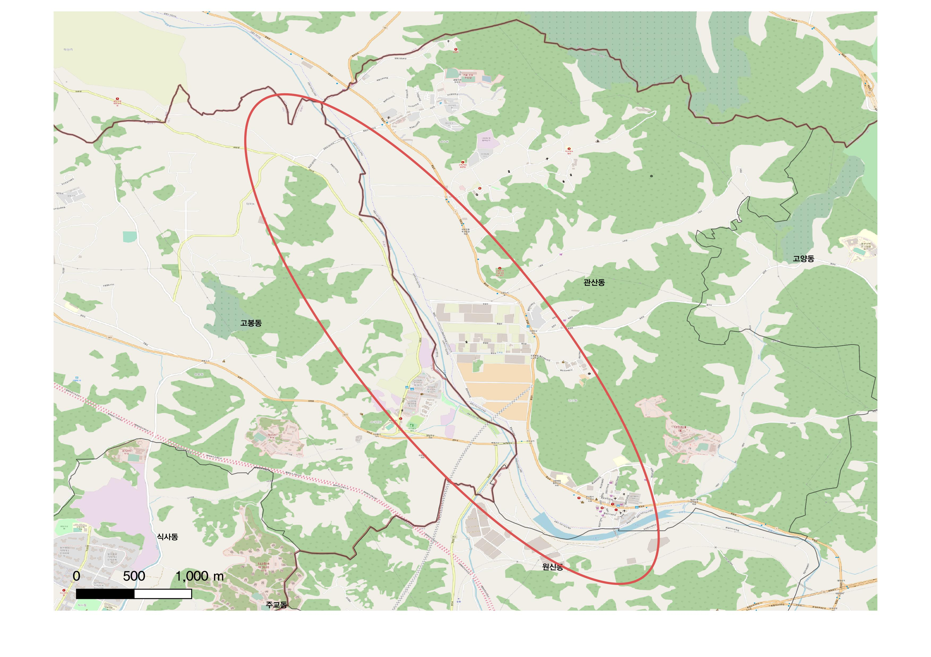
결론 3. 레저 목적을 위해 공릉천 개천& 호수공원 주변 재배치
설문조사(논문 참고)
1) 공릉천 자전거 도로
공공자전거를 이용하는 가장 중요한 이유
건강 및
체력증진
31%
이동시간
절약
24%
교통비
절약
24%
목적지
접근성
편리
14%
고양시 공릉천 주변 긴 자전거도로가 있음. 하지만 이 주변에 자전거 스테이션 X
레저 목적으로 공공 자전거 대여를 원하는 사람들의 수요를 맞추기 위해 ,
공릉천 자전거도로에 스테이션 설치가 필요할 것으로 추측됨
고양시민 설문조사 결과에 따르면 공공자전거를 이용하는
가장 중요한 이유로 ‘건강 및 체력 증진’이 30.9%로
가장 높게 나타남
[출처 : 고양시정연구원]

Slide 28
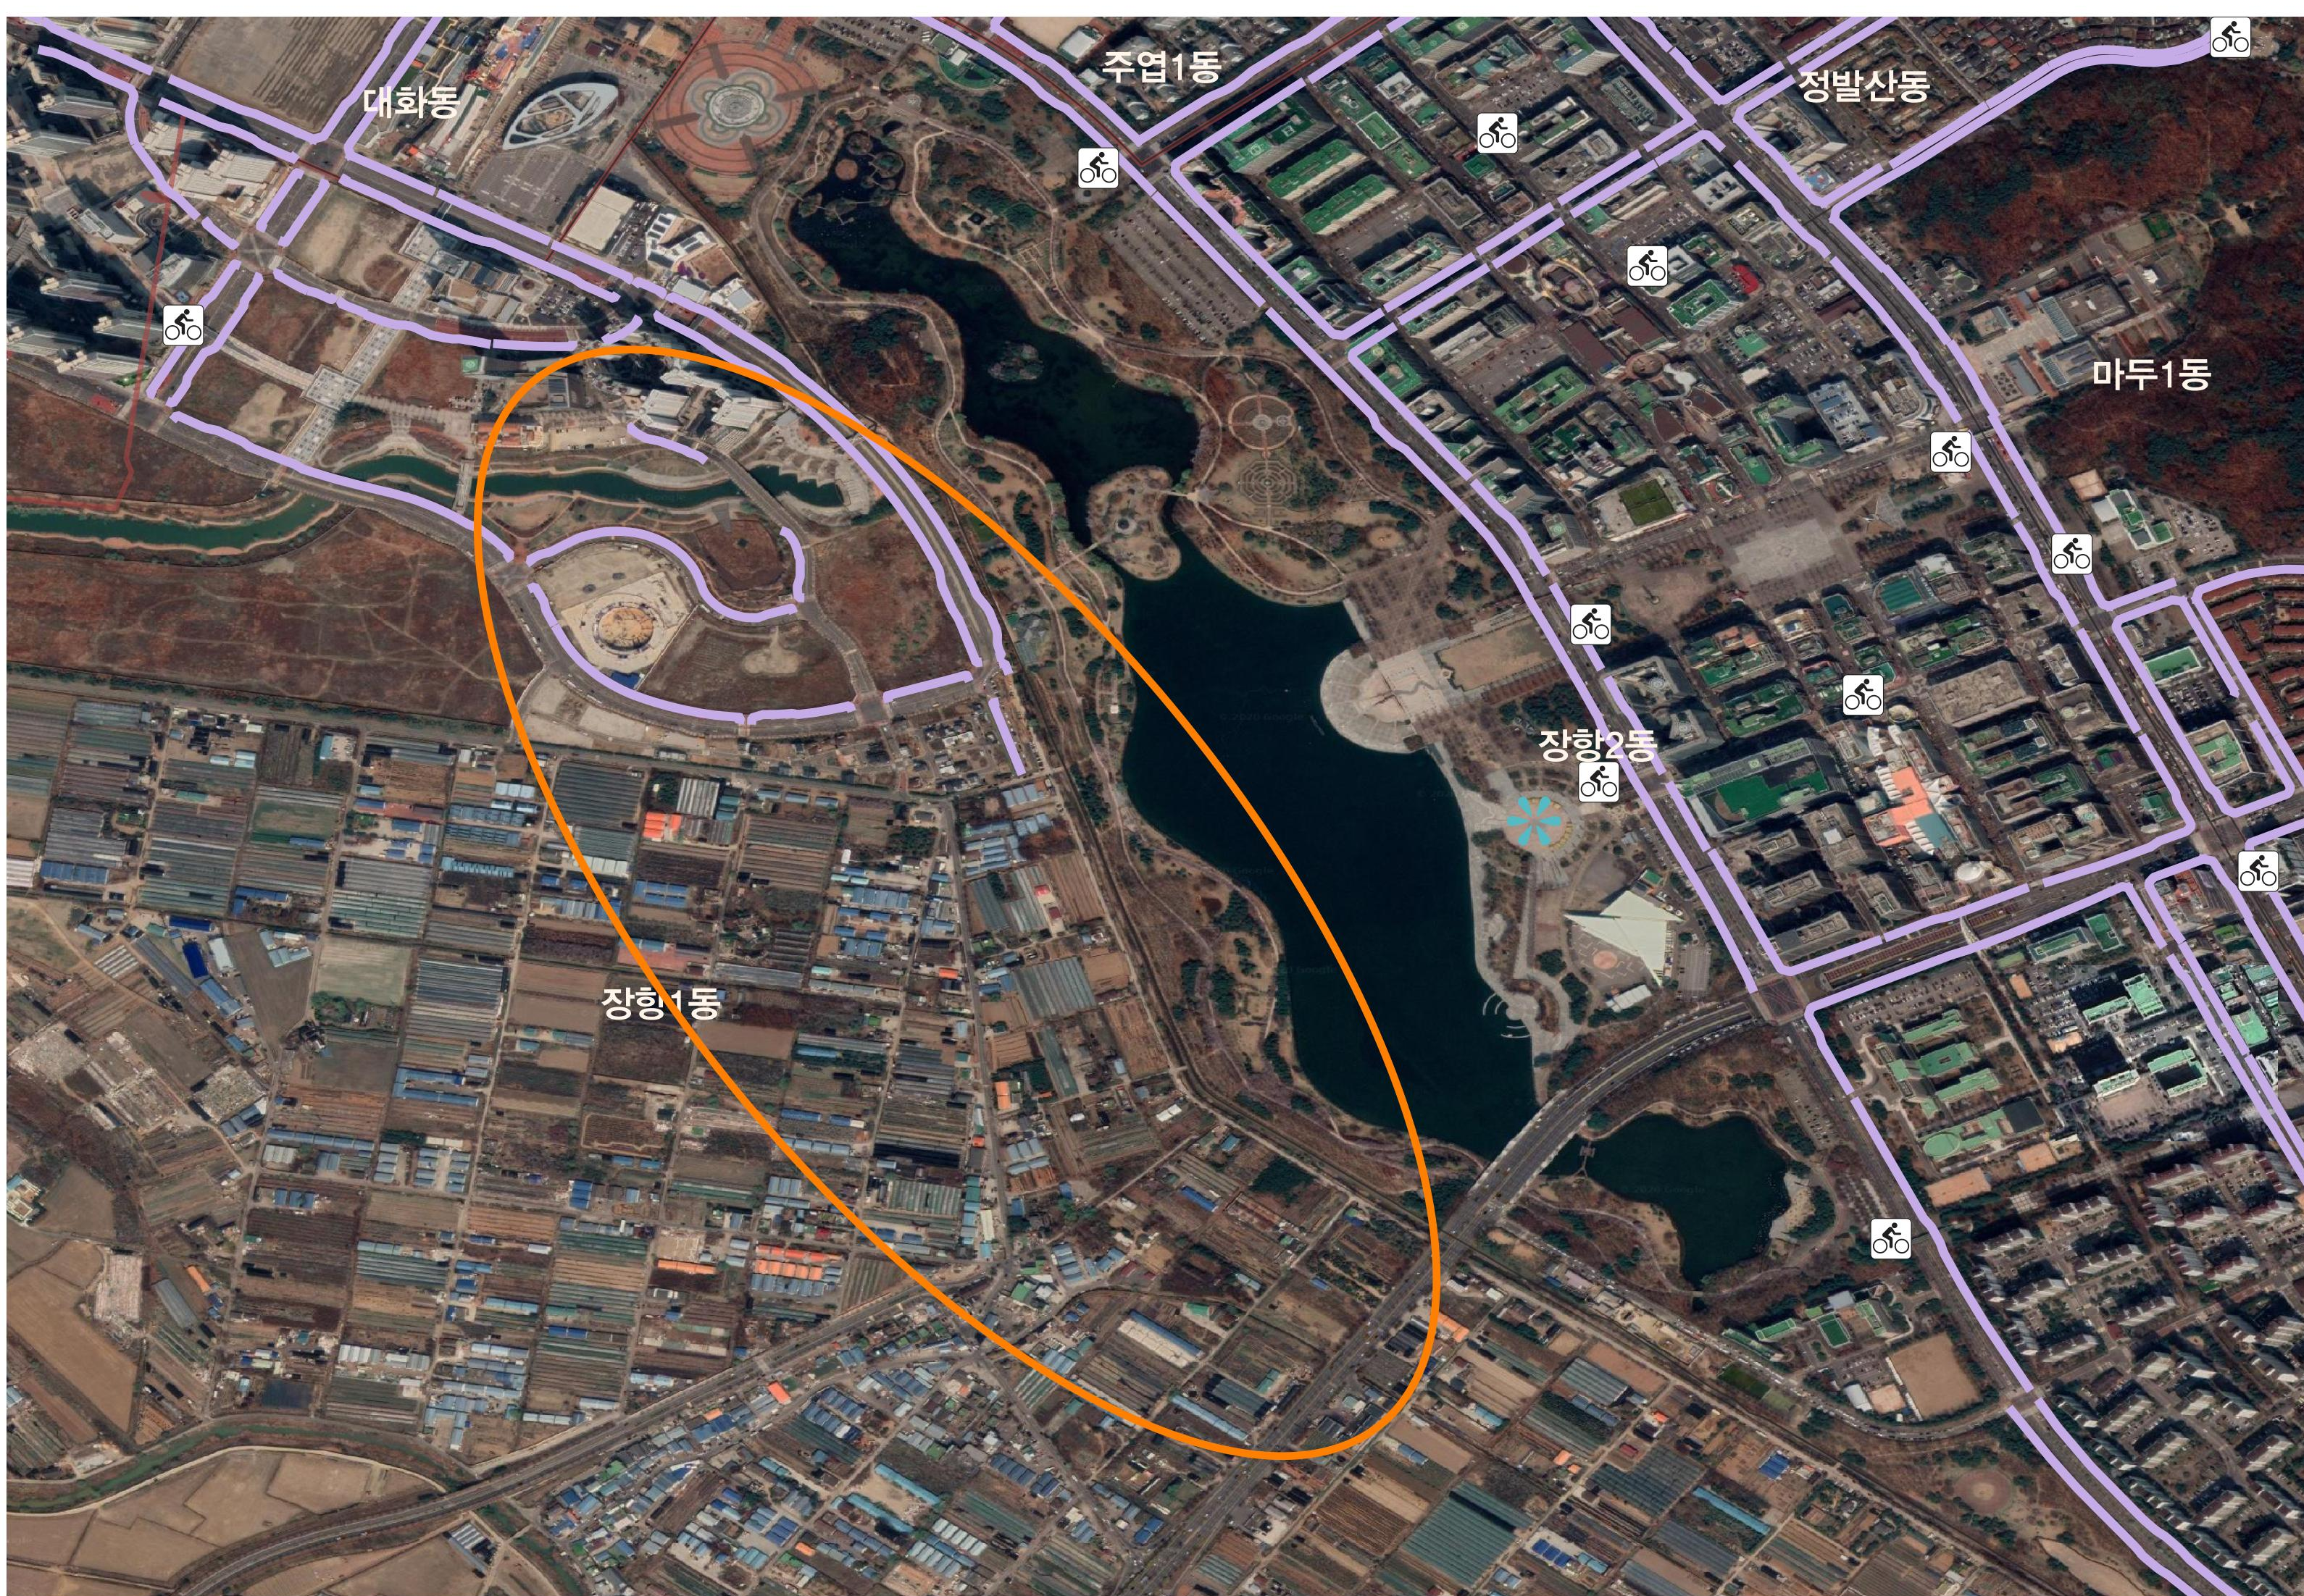
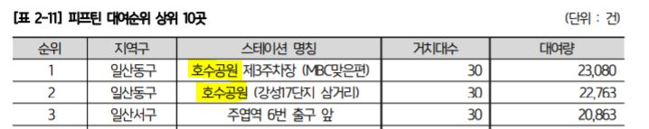
결론 3. 레저 목적을 위해 공릉천 개천& 호수공원 주변 재배치
2) 호수공원 옆
피프틴 대여량이 1위,2위 모두 호수공원
거치대수에 비해, 대여량이 매우 많음
이는, 레저목적으로 호수공원 근방에서
자전거를 타려는 수요가 많은 것으로 파악됨
호수공원 쪽에 공공자전거 추가 설치 필요
출처: 고양시청 정보통신담당관

Slide 29
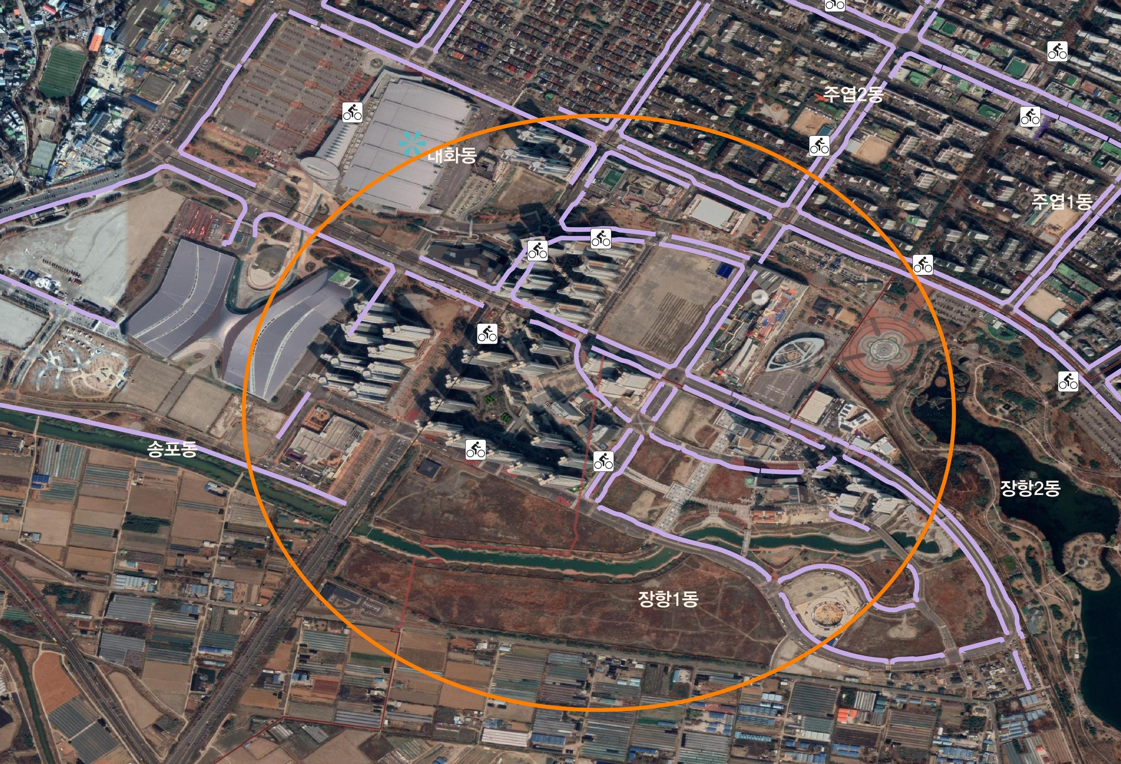
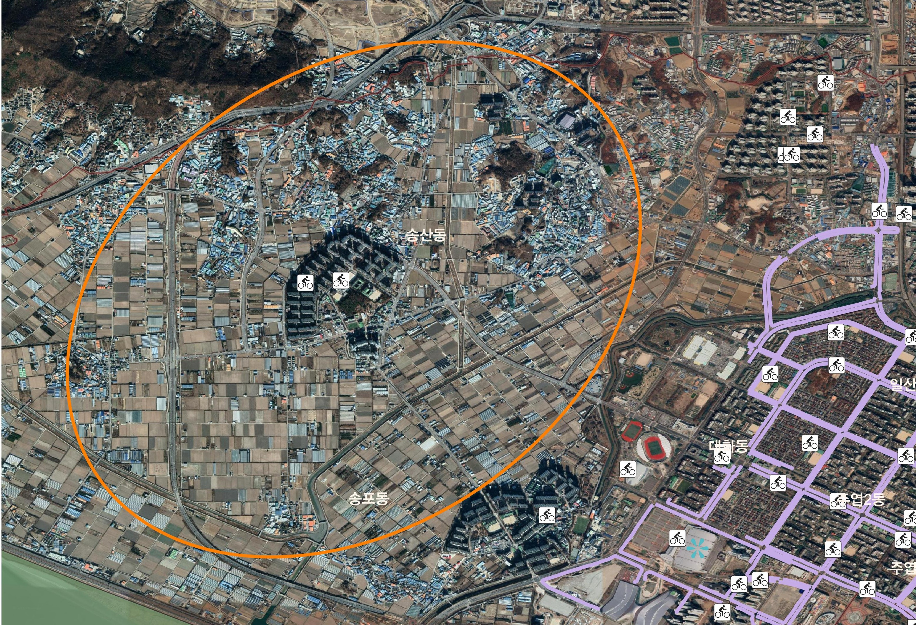
결론 4. 장항1동,송산,대화처럼 늘어날 유동인구를 고려해 신시가지에 스테이션 배치
킨텍스 주변 장항동 & 대화동
킨텍스 주변(장항동&대화동)
송산동
대화동, 장항1동 :
킨텍스 옆 택지개발 중
고양 일산 테크노밸리 조성 앞두고 있음
(특히, 장항1동의 경우 인구증가 예상률 ↑)
송산동 :
택지개발지구로 인구증가 가능성이 있을 것으로 예상
현재, 장항1동/송산/대화 지역
거주 인구 증가에 비례하지 못하는 자전거 스테이션
장항1동/송산/대화 인구증가에 맞는
자전거 스테이션 추가 확보 필요
+
송산동

Slide 30
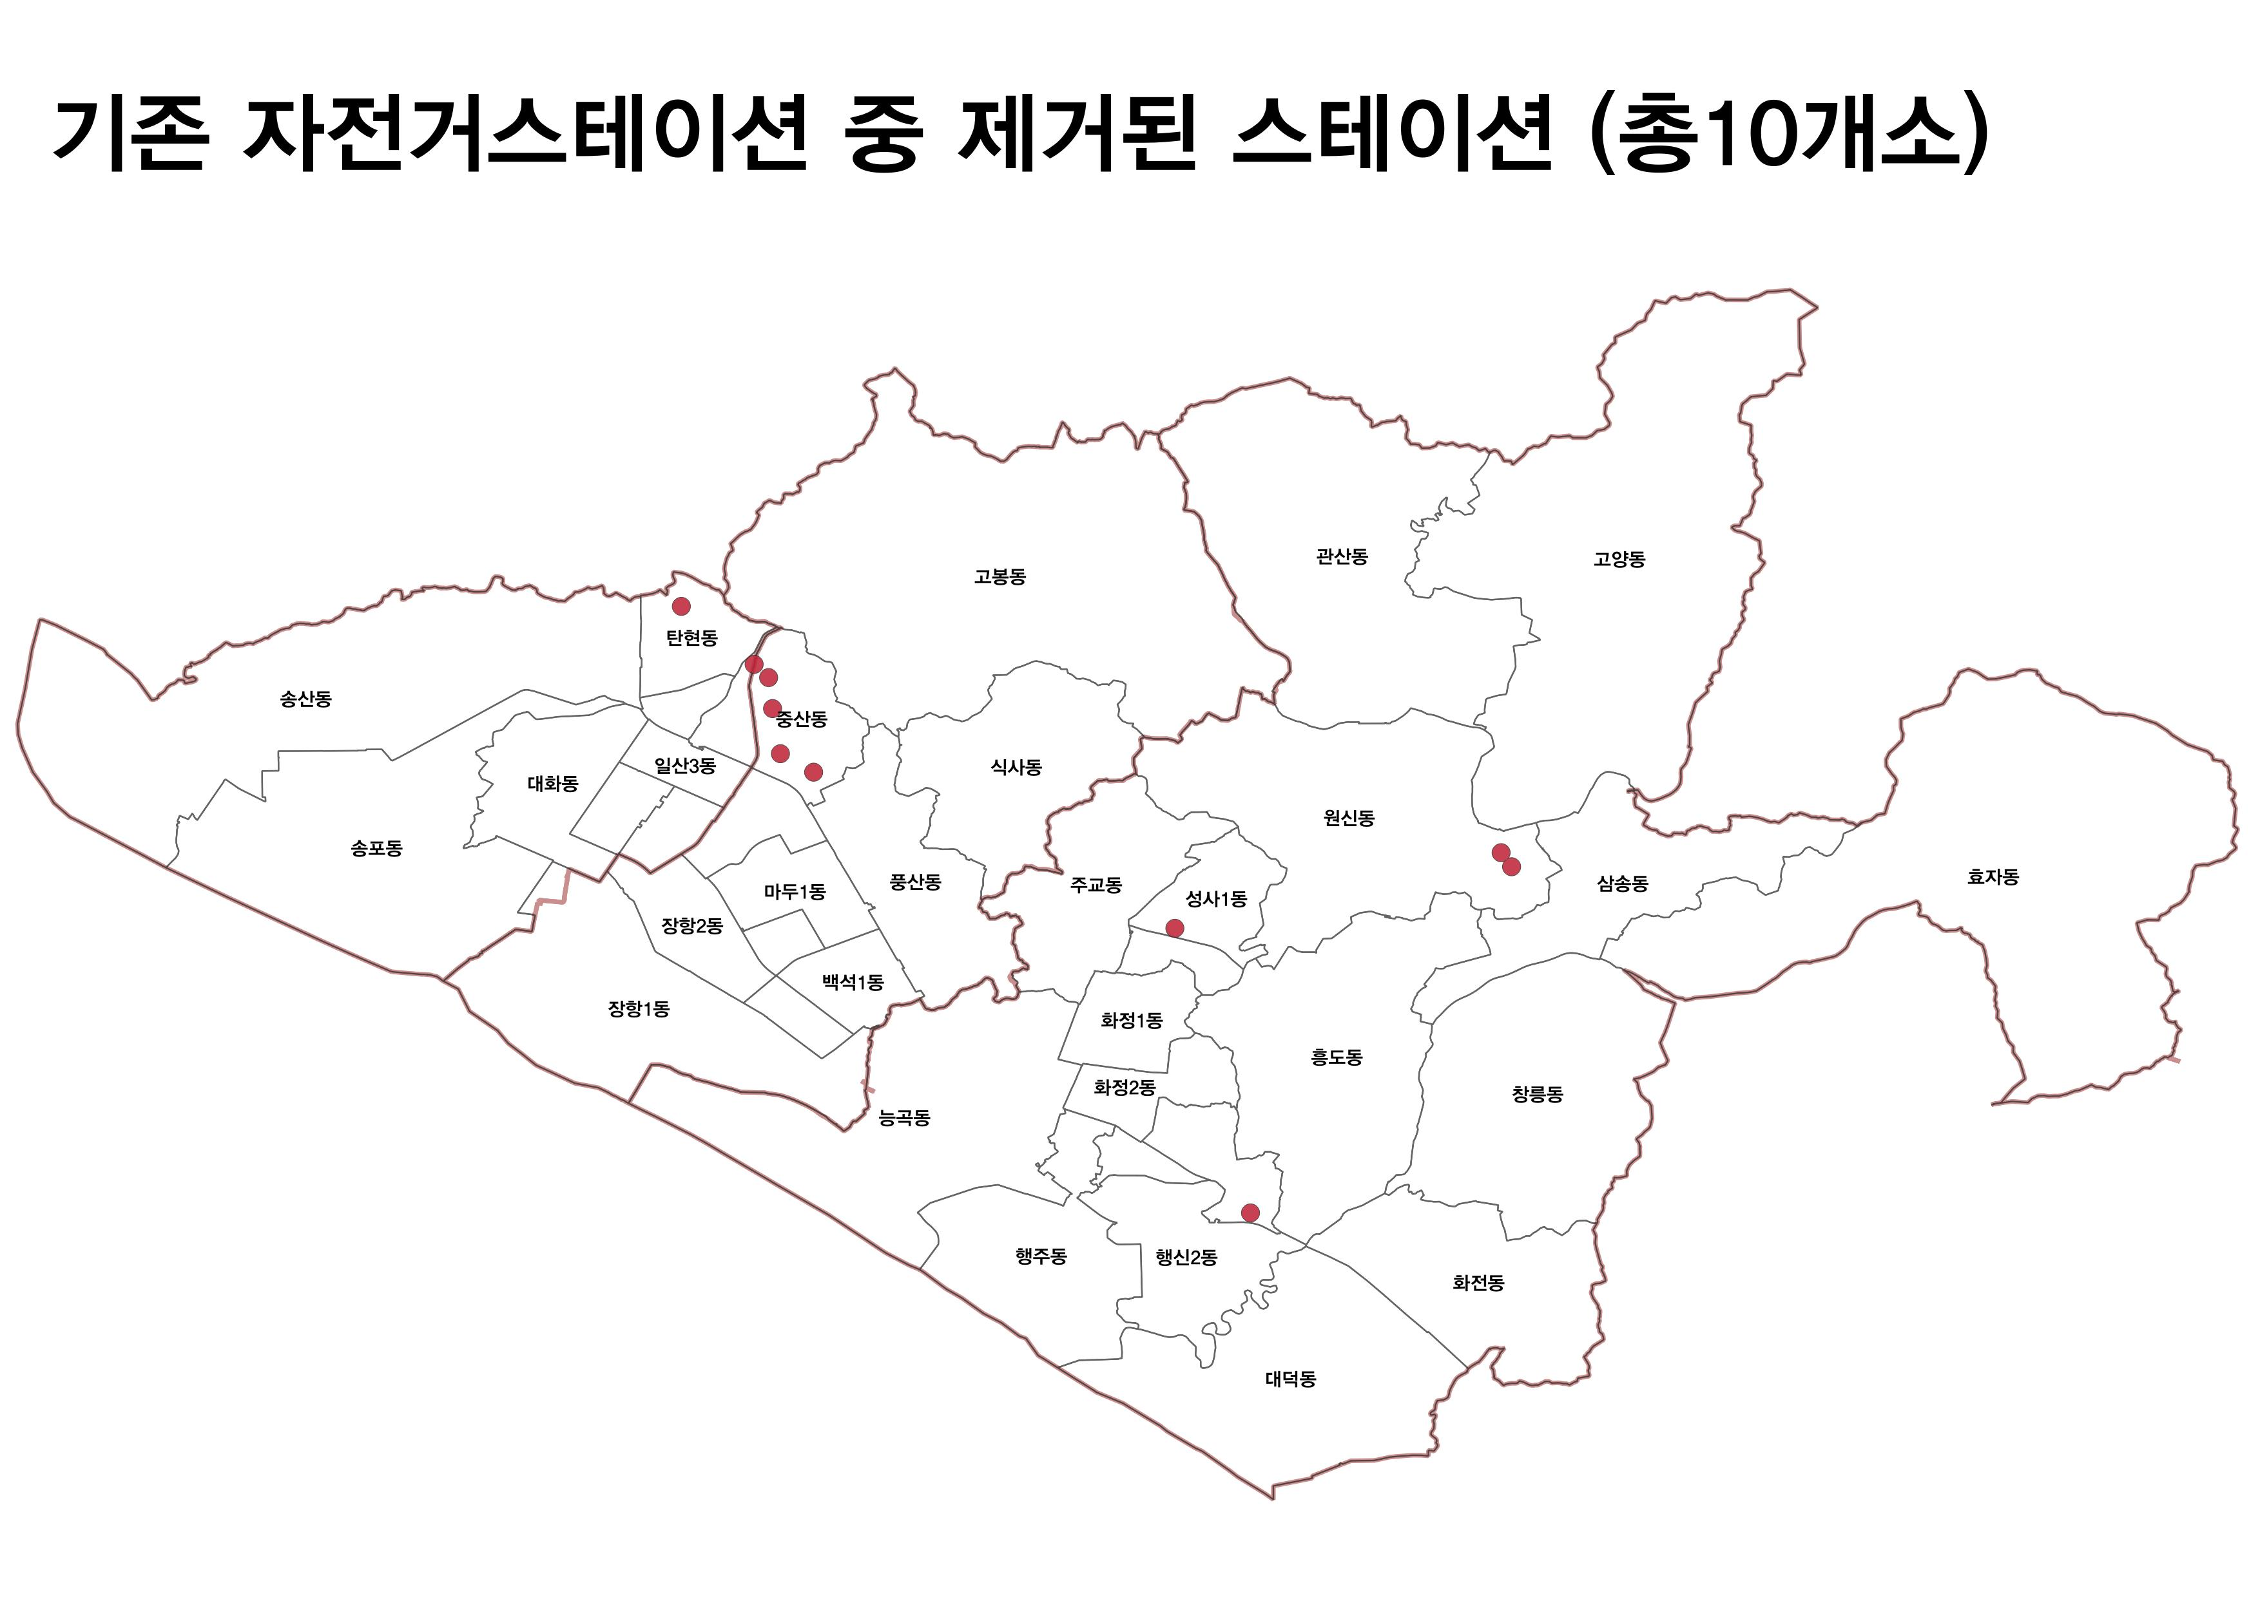
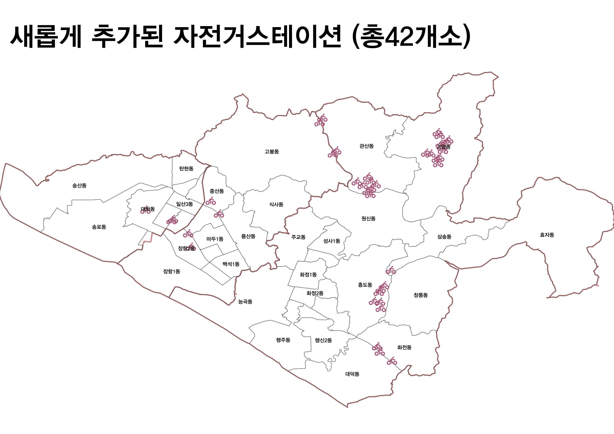
최적의 스테이션 재배치 위치 제안
[기존 자전거 스테이션 중 제거된 스테이션 (총 10개소)]
[새롭게 추가 된 자전거 스테이션 (총 42개소)]
결론에서 제거된 스테이션과 새로 추가된 스테이션 시각화

Slide 31
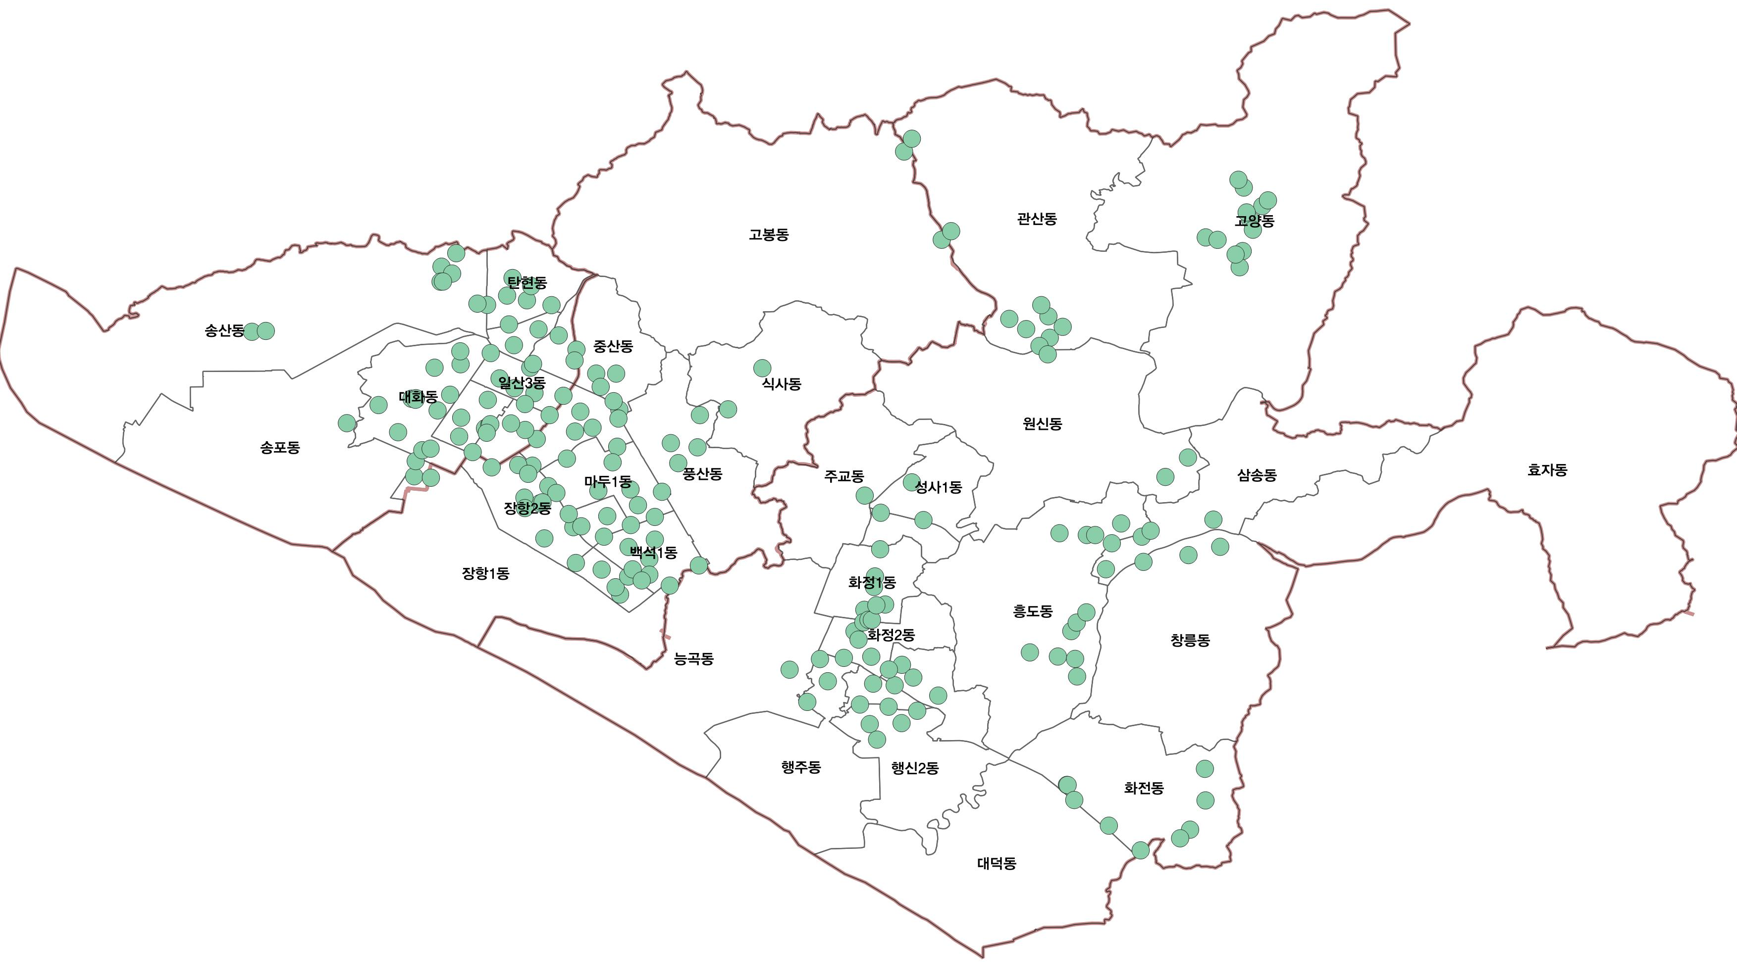
[ 최종 스테이션 재배치 결과 (총 196개소)]

Slide 32
[기대효과]
1. 효율 개선
기대효과 및 한계점
- 비효율적인 스테이션 재배치를 통한 효율 도모
- 인구 밀집도와 유동성에 기반한 추가 배치로 이용 효율과 수익성 증진
2. 형평 개선
- 효율성 증진과 함께 지자체의 과제인 형평 개선으로
'공공'자전거인만큼 인구 분포에 비해 스테이션이 전혀 없던
덕양구 일부 지역에서의 대중교통 접근성을 높여 공공성을 도모함

Slide 33
[ 한계점 ]
기대효과 및 한계점
1. 설치 및 재배치가 필요한 지역의 특수성을 다방면으로 고려하다보니
모든 지역에 일괄 적용되는 통일된 알고리즘 구현에 한계
2. 인구 증가 추이가 예측되는 장항 1동 데이터 미비로 인한
구체적인 장소 제안의 한계
3. 공공성의 핵심인 효율과 형평을 함께 추구하는 과정에서
두 요소 간의 트레이드-오프 관계가 만들어 질 수 있음

Slide 34
참고 문헌
참고 자료 | 기준 연도 | 출처
고양시 주민등록인구현황 | 2018.8 | 행정안전부
경기도 시군별 장래인구 주계보고서 | 2015~2035 | 행정안전부
고양시 공공자전거 정책방향 수립을 위한 연구 논문 | 2019.10 | 고양시정연구원GYRI
COMPAS 화성시 시내버스 최적화 사례 분석 |  | COMPAS
빅데이터 분석을 위한 QGIS Cookbook | 2020 | OSGeo 한국어지부

Slide 35
Thank You

